Slide 1
DATA PROTECTION: Introduzione alla materia e principali adempimenti

Slide 2
OBIETTIVO DEL CORSO
Questo corso ha l’obiettivo di presentare il «vasto» mondo della Data Protection, la sua evoluzione nel tempo, i suoi principi e quali sono gli adempimenti che chi tratta dati personali deve tenere in considerazione per garantire il rispetto delle disposizioni della normativa vigente.
PROGRAMMA
Introduzione all’evoluzione normativa in materia di Data Protection; | Slide 3 - 7
Principi Generali; | Slide 8 - 16
Principali adempimenti privacy; | Slide 17 - 30
Pausa Caffè; | 15 minuti
Privacy e trasparenza; | Slide 32 - 37
Sanzioni; | Slide 38 - 46
Questions and answers | Slide 47

Slide 3
INTRODUZIONE ALL’EVOLUZIONE NORMATIVA IN MATERIA DI DATA PROTECTION

Slide 4
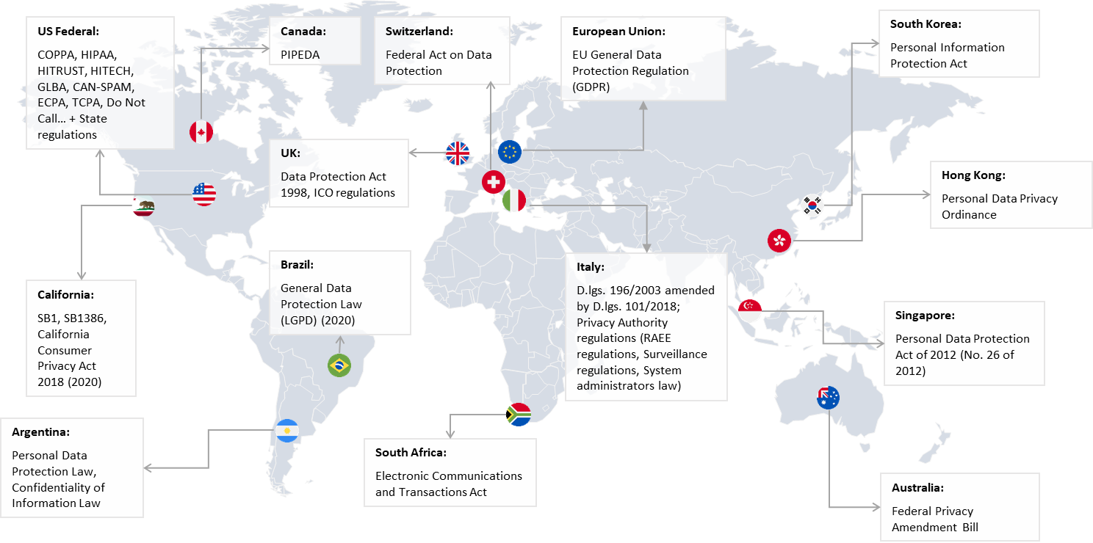
LE NORMATIVE PRIVACY NEL MONDO

Slide 5
L’EVOLUZIONE DELLA NORMATIVA PRIVACY
Direttiva 95/46/CE relativa alla tutela delle persone fisiche con riguardo al trattamento dei dati personali, nonché alla libera circolazione di tali dati, recepita in Italia con la Legge n. 675/1996
D.lgs. n. 196/2003 («Codice Privacy») sostituisce la Legge n. 675/1996 e riordina la normativa nazionale in materia di protezione dei dati personal
Provvedimenti del Garante Privacy (es. RAAE, Amministratori di sistema, Videosorveglianza)
D.lgs. n. 101/2018 adegua la disciplina privacy italiana (d.lgs. n. 196/2003) alle disposizioni del GDPR
Regolamento UE 2016/679 (GDPR) introduce, a partire dal 25 maggio 2018, una disciplina in materia di protezione di dati personali comune a tutti gli Stati membri dell’Unione Europea

Slide 6
LA NORMATIVA PRIVACY ATTUALMENTE IN VIGORE IN ITALIA
Il tema della protezione dei dati personali in Italia, ad oggi, risulta pertanto regolato:
dal GDPR, che ha abrogato la precedente direttiva 95/46/CE;
dal D. lgs. 196/2003, così come modificato/integrato dal D. lgs. 101/2018 che ha apportato le modifiche necessarie a rendere la disciplina italiana coerente con la normativa europea;
e dai provvedimenti del Garante, i quali restano validi se e nella misura in cui siano compatibili con il GDPR, come previsto dal D. lgs. 101/2018.
Occorre comunque tenere presente che le disposizioni contenute nel nuovo D. lgs. 196/2003 devono essere sempre lette in accordo con quelle del GDPR, che rimane pur sempre la fonte di rango primario.

Slide 7
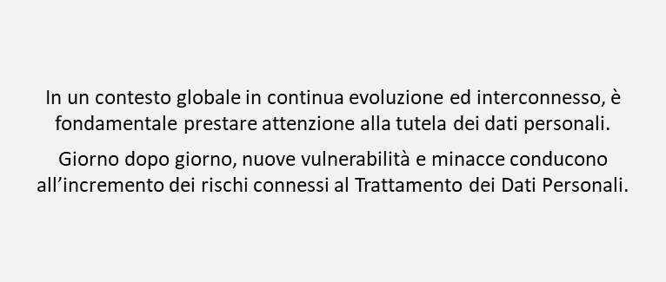
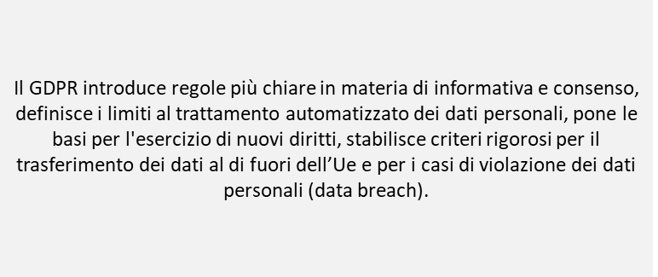
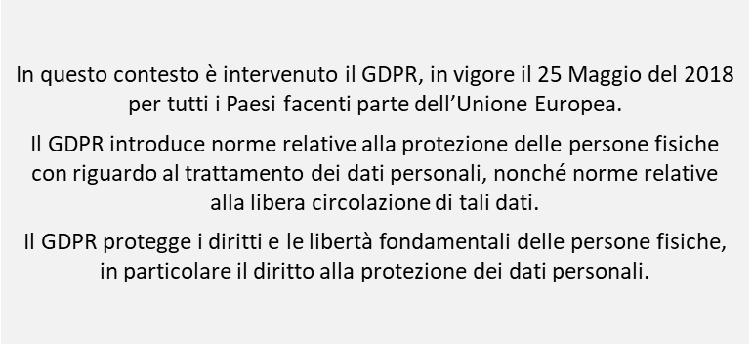
IL REGOLAMENTO EUROPEO SULLA PROTEZIONE DEI DATI: IL GDPR

Slide 8
PRINCIPI GENERALI

Slide 9
COSA SI INTENDE PER PRIVACY?
Il concetto di privacy, oltre ad indicare il diritto dell’individuo di proteggere la propria sfera privata da interferenze illecite di terzi, rappresenta anche il diritto di ciascun individuo di controllare l’uso e la circolazione che soggetti terzi fanno dei propri dati personali.
I primi a parlare di privacy furono due avvocati bostoniani, Samuel D. Warren e Louis D. Brandeis, negli Stati Uniti alla fine del 1800, in ossequio al diritto del to be left alone
In Europa il tema della privacy è stato poi “recepito” nel 1950 con l’articolo 8 della “Convenzione Europea per la salvaguardia dei diritti dell’uomo e delle libertà fondamentali”, che recita: «Ogni persona ha diritto al rispetto della sua vita privata e familiare, del suo domicilio e della sua corrispondenza»
Il “diritto alla privacy” si è evoluto nel corso degli anni a seguito dell’esplosione dei mass media e della diffusione di nuove tecnologie e di nuove piattaforme di comunicazione.
Il concetto di privacy oggi si eleva dunque a diritto fondamentale della persona fisica ed è direttamente collegato alla tutela della dignità umana, tutela di rango costituzionale.

Slide 10
COSA SI INTENDE PER DATI PERSONALI?
Ai sensi dell’art. 4 del GDPR si considera dato personale qualsiasi informazione riguardante una persona fisica identificata o identificabile
un identificativo come il nome, un numero di identificazione, dati relativi all'ubicazione;
un identificativo online;
uno o più elementi caratteristici della sua identità fisica, fisiologica, genetica (stato di salute), psichica, situazione economica, culturale o sociale (stile di vita e relazione personale).
Il concetto di privacy oggi si eleva dunque a diritto fondamentale della persona fisica ed è direttamente collegato alla tutela della dignità umana, tutela di rango costituzionale.

Slide 11
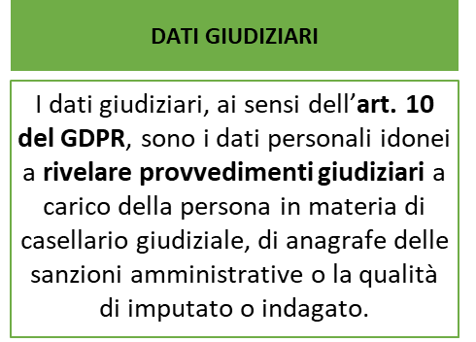
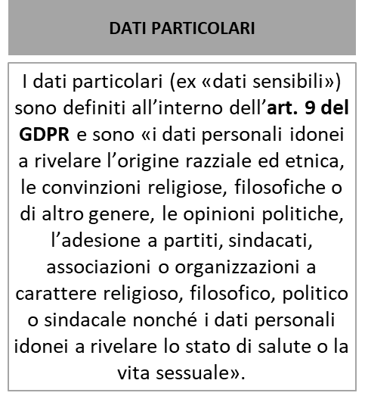
QUALI SONO LE CATEGORIE DI DATI PERSONALI?

Slide 12
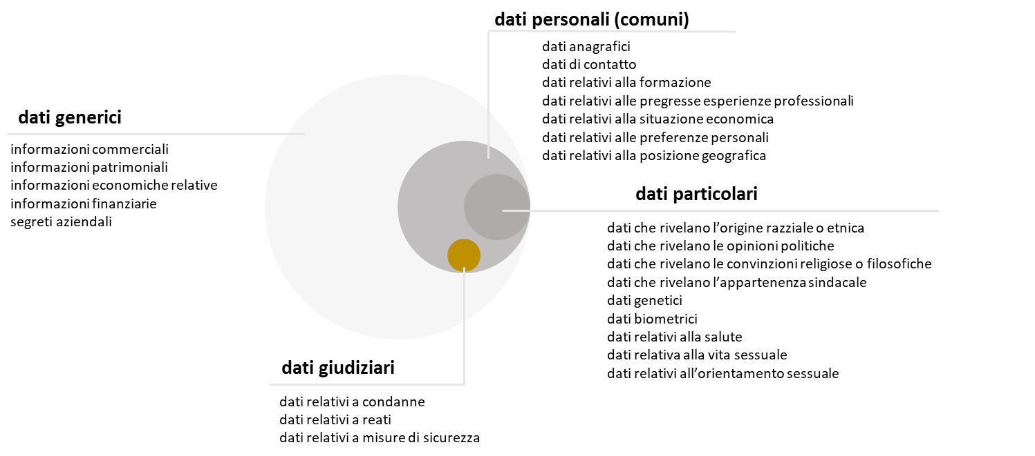
ESEMPI DI DATI PERSONALI

Slide 13
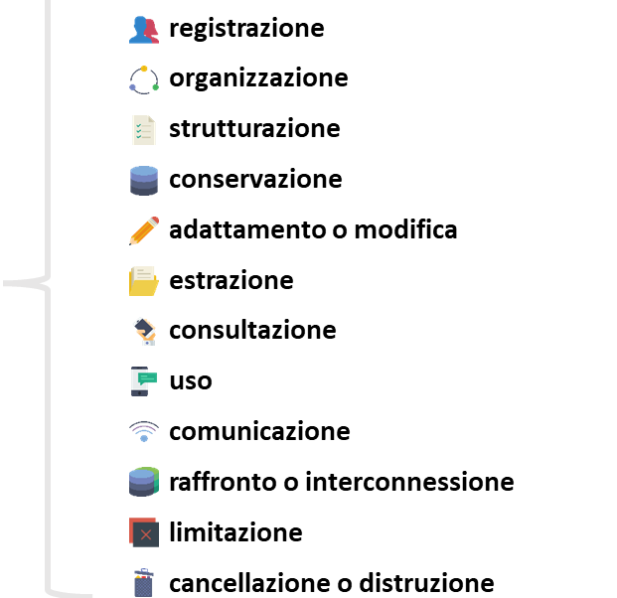
COSA SIGNIFICA TRATTARE I DATI PERSONALI?
Per «trattamento» si intende qualsiasi operazione o insieme di operazioni, compiute con o senza l'ausilio di processi automatizzati e applicate a dati personali o insiemi di dati personali

Slide 14
I PRINCIPI APPLICABILI AL TRATTAMENTO DEI DATI PERSONALI (1/2)
Accountability
Liceità, correttezza, trasparenza
Il principio di responsabilizzazione del Titolare, al quale compete l’adozione delle soluzioni organizzative e tecnologiche al fine di garantire, ed essere in grado di dimostrare, che il trattamento dei Dati Personali avviene in conformità al GDPR.
I dati devono essere trattati in modo legittimo e conforme alle disposizioni normative (es. trattati sulla base del consenso o di un rapporto contrattuale) in modo equo e trasparente, cosicché gli interessati siano sufficientemente informati in maniera semplice, chiara e concisa in merito al trattamento dei propri dati personali.
Limitazione della finalità
Minimizzazione dei dati
I dati devono essere raccolti per finalità determinate, esplicite e legittime, e successivamente trattati in modo compatibile con tali finalità
I dati devono essere adeguati, pertinenti e limitati a quanto necessario rispetto alle finalità per le quali sono trattati

Slide 15
I PRINCIPI APPLICABILI AL TRATTAMENTO DEI DATI PERSONALI (2/2)
Esattezza
Limitazione della conservazione
I dati devono essere esatti e, se necessario, devono poter essere cancellati, aggiornati o rettificati tempestivamente nel caso in cui non siano corretti anche nel rispetto delle finalità per le quali sono trattati.
I dati devono essere conservati per un arco di tempo non superiore al conseguimento delle finalità per le quali sono trattati. Occorre quindi che venga stabilito all’origine un termine ragionevole di conservazione, scaduto il quale il dato personale deve essere irreversibilmente rimosso da tutti i sistemi in uso da parte del Titolare.
Integrità e riservatezza
I dati inoltre, devono essere trattati in maniera da garantire un'adeguata sicurezza degli stessi, compresa la protezione, mediante misure tecniche e organizzative adeguate, da trattamenti non autorizzati o illeciti e dalla perdita, dalla distruzione o dal danno accidentale.

Slide 16
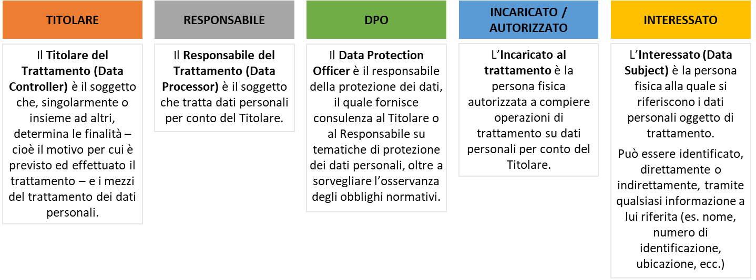
QUALI SONO LE PRINCIPALI FIGURE IN AMBITO PRIVACY SECONDO IL GDPR?

Slide 17
PRINCIPALI ADEMPIMENTI PRIVACY

Slide 18
I REQUISITI DEL REGOLAMENTO EUROPEO: IL GDPR
I requisiti contenuti nel GDPR comportano l’applicazione di specifici adempimenti e principi.

Slide 19
IL REGISTRO DELLE ATTIVITÀ DI TRATTAMENTO
Le attività di trattamento devono essere documentate da parte del Titolare del trattamento e del Responsabile (ex art. 30 del GPDR).
Il registro dei trattamenti deve essere messo a disposizione su richiesta dell’Autorità di controllo.
Devono essere mappati non solo i trattamenti elettronici ma anche i trattamenti cartacei.
INFORMAZIONI MINIME RICHIESTE PER LA COMPILAZIONE DEL REGISTRO
Finalità del trattamento:
motivo per il quale il Titolare raccoglie i dati personali delle persone fisiche (es. invio di materiale pubblicitario, ecc.)
Tempi di conservazione:
arco temporale durante il quale il Titolare tratta i dati degli interessati (es. fino a 10 anni dopo la chiusura del contratto)
Categorie di dati trattati:
dati personali comuni, particolari e/o giudiziari
Misure di sicurezza:
le soluzioni fisiche tecnologiche e d organizzative per garantire la protezione dei dati
(es. crittografia, controllo accessi, ecc.)
Categorie di interessati:
persona fisica a cui si riferiscono i dati (es. dipendenti, clienti, prospect, ecc.)
Trasferimenti:
destinatari (soggetti fisici o giuridici) ai quali sono / saranno comunicati i dati (ivi incluso il paese di destinazione)

Slide 20
IL DATA BREACH
Per «data breach» si intende qualunque violazione, accidentale o illecita, della Riservatezza e/o dell’Integrità e/o della Disponibilità dei dati personali trasmessi, conservati o comunque trattati.
NOTIFICA DELLA VIOLAZIONE (art 33 del GDPR)
In caso di violazione dei dati personali, il titolare del trattamento notifica la violazione all’Autorità di controllo competente senza ingiustificato ritardo e, ove possibile, entro 72 ore dal momento in cui ne è venuto a conoscenza, a meno che sia improbabile che la violazione dei dati personali presenti un rischio per i diritti e le libertà delle persone fisiche. Qualora la notifica all'autorità di controllo non sia effettuata entro 72 ore, è corredata dei motivi del ritardo.
Il responsabile del trattamento deve informare il titolare del trattamento senza ingiustificato ritardo dopo essere venuto a conoscenza della violazione.
COMUNICAZIONE DELLA VIOLAZIONE (art 34 del GDPR)
Quando la violazione dei dati personali è suscettibile di presentare un rischio elevato per i diritti e le libertà delle persone fisiche, il titolare del trattamento comunica la violazione all'interessato senza ingiustificato ritardo.
La comunicazione non è necessaria se:
il titolare del trattamento ha messo in atto misure tecniche e organizzative di protezione adeguate;
l titolare del trattamento ha successivamente adottato misure atte a scongiurare il sopraggiungere di un rischio elevato per i diritti e le libertà degli interessati;
detta comunicazione richiederebbe sforzi sproporzionati.

Slide 21
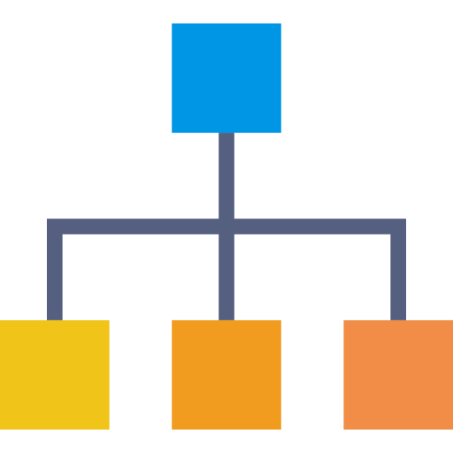
PRINCIPI DI DATA PROTECTION BY DESIGN E BY DEFAULT - Art. 25 del GDPR
DATA PROTECTION BY DESIGN
DATA PROTECTION BY DEFAULT
Prima di iniziare un nuovo trattamento, il Titolare è chiamato a definire i requisiti di riservatezza e protezione dei dati personali (misure tecniche e organizzative)
Il Titolare deve trattare solamente i dati necessari all’esecuzione delle attività comunicate all’Interessato
Valutazione dei rischi associati al trattamento dei dati personali
Misure tecniche
Misure organizzative

Slide 22
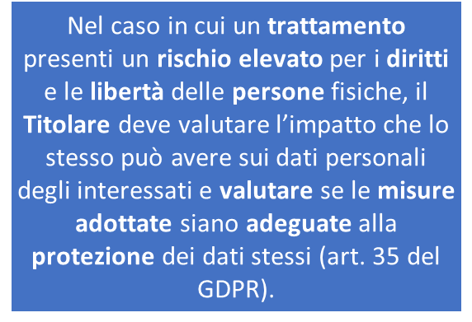
DATA PROTECTION IMPACT ASSESSMENT (DPIA)
La valutazione d’impatto (DPIA) contiene almeno:
una descrizione sistematica dei trattamenti previsti e delle finalità del trattamento;
una valutazione della necessità e proporzionalità dei trattamenti in relazione alle finalità;
una valutazione dei rischi per i diritti e le libertà degli interessati;
le misure previste per affrontare tali rischi.
Le misure tecniche e organizzative previste dal Titolare risultano idonee ad attenuare i rischi connessi al trattamento di dati personali oggetto della valutazione d’impatto
Rischio residuo non elevato
Il Titolare avvia l’attività di trattamento di dati
Le misure tecniche e organizzative previste dal Titolare non risultano idonee ad attenuare i rischi connessi al trattamento di dati personali oggetto della valutazione d’impatto
Consultazione preventiva con l’Autorità di controllo
Rischio residuo elevato

Slide 23
INFORMATIVA
Nel momento in cui un Titolare raccoglie dati personali di un Interessato, deve fornirgli una serie di informazioni sul trattamento:
identità e dati di contatto del Titolare del trattamento ed, eventualmente, del suo rappresentante
dati di contatto a cui gli Interessati possono rivolgersi per esercitare i propri diritti
finalità e base giuridica del trattamento
periodo di conservazione dei dati personali
destinatari o categorie di destinatari dei dati personali
diritto di proporre reclamo al Garante
eventuali trasferimenti dei dati personali verso paesi terzi o organizzazioni internazionali (con indicazione del paese e della base giuridica del trasferimento)
natura della comunicazione dei dati e conseguenze in caso di mancata comunicazione degli stessi
diritti di accesso, rettifica, cancellazione, limitazione, opposizione e portabilità, oltre al diritto di revocare il consenso in qualsiasi momento
esistenza di un procedimento decisionale automatizzato, compresa la profilazione

Slide 24
LE BASI GIURIDICHE DEL TRATTAMENTO 1/3
L’art. 6 del GDPR elenca le cosiddette «Basi giuridiche del trattamento». Per ogni trattamento deve essere individuata la corretta base giuridica. Queste sono 6 e rappresentano le condizioni che rendono lecito un trattamento dei dati personali:
CONSENSO
Esempi:
Il titolare deve trattare i dati di contatto del dipendente per l’iscrizione a un concorso organizzato dall’azienda che prevede il trasferimento dei dati a una società di marketing;
Il titolare chiede di poter pubblicare sul portale aziendale e sui canali social le immagini del dipendente.
Il soggetto interessato ho espressamente fornito il suo consenso
LEGITTIMO INTERESSE
Esempi:
Il titolare tratta i dati acquisiti tramite cookie tecnici per verificare il corretto funzionamento per sito internet;
Il titolare tratta le immagini riprese dall’impianto di videosorveglianza all’ingresso della sede per garantire la sicurezza del patrimonio.
Il trattamento è necessario per il perseguimento dei legittimi interessi del titolare del trattamento o di terzi

Slide 25
LE BASI GIURIDICHE DEL TRATTAMENTO 2/3
ESECUZIONE DI UN CONTRATTO
Esempi:
Il titolare tratta i dati personali dell’interessato (es. nome, cognome, data di nascita) poiché necessari per la gestione del contratto di lavoro;
Il titolare tratta i dati di performance dei dipendenti per stabilire se erogare o meno i benefit;
Il titolare tratta i dati relativi alle note spese dei dipendenti andati in trasferta per poter verificarne la congruità e procedere al rimborso.
Il trattamento è necessario per adempiere ad obblighi contrattuali e/o precontrattuali
OBBLIGO LEGALE
Esempi:
Il titolare tratta i dati relativi al livello di stress dei proprio dipendenti, che prevede necessariamente la raccolta di informazioni relative alle abitudini professionali, per essere conforme alla normativa sulla sicurezza sui posti di lavoro;
Il titolare comunica i dati personali dei suoi dipendenti agli enti previdenziali in osservanza degli obblighi legali in materia di previdenza sociale e contributi pensionistici.
Il trattamento è necessario per adempiere a specifici obblighi di legge

Slide 26
LE BASI GIURIDICHE DEL TRATTAMENTO 3/3
INTERESSI VITALI
Esempi:
Il titolare tratta i dati anagrafici e sanitari del dipendente che ha un malore sul posto di lavoro al fine di darne comunicazione al pronto soccorso per richiedere assistenza sanitaria;
L’ospedale tratta i dati dell’interessato in pericolo di vita per procedere alla registrazione sui sistemi della struttura sanitaria necessari al ricovero.
Il trattamento è finalizzato alla salvaguardia degli interessi vitali dell'interessato
INTERESSE PUBBLICO
Esempi:
Le Forze dell’Ordine (in qualità di titolare) trattano i dati personali degli interessati fermati ad un posto di blocco per finalità di pubblica sicurezza;
Gli organi sanitari (in qualità di titolare) che trattano i dati dei soggetti interessati per finalità legate alla prevenzione del diffondersi di epidemie
trattamento effettuato per l'esecuzione di un compito di interesse pubblico o connesso all'esercizio di pubblici poteri

Slide 27
GESTIONE DEL CONSENSO
Per «Consenso» si intende qualsiasi manifestazione di volontà libera, specifica, informata e inequivocabile dell'interessato, con cui si manifesta il proprio assenso, mediante dichiarazione o azione positiva inequivocabile, che i propri dati personali siano oggetto di trattamento.
Caratteristiche del consenso:
Espresso -> serve un’azione da parte dell’interessato a conferma della volontà di fornire il proprio consenso al trattamento, ad esempio spuntando una casella apposita, inserendo i propri dati in una casella, sottoscrivendo un documento ecc.
Libero -> l’interessato deve poter rifiutare/revocare il consenso in modo separato per ogni trattamento. Se l’interessato non compie una scelta reale ma si sente obbligato a prestare il proprio consenso anche per evitare conseguenze negative nel caso rifiutasse, allora il consenso non potrà essere considerato come valido.
Specifico -> il consenso deve essere unico per quante sono le finalità per le quali è raccolto.
Informato -> il trattamento e la richiesta del consenso devono essere comprensibili, facilmente accessibili e redatti con linguaggio semplice e chiaro.
Inequivocabile -> non può essere tacito, presunto o basato su un modulo precompilato.
Dimostrabile -> deve tenersi prova del consenso ricevuto per tutta la durata dell’attività connessa all’elaborazione dei dati e, quando questa termina, la prova del consenso deve essere mantenuta soltanto al fine di adempiere agli obblighi di legge o per stabilire, esercitare o difendere i propri diritti.
Sempre revocabile -> l’interessato deve avere la possibilità di revocare il proprio consenso senza obbligo di motivazione. La revoca del consenso deve essere di facile esercizio, così come è stato prestarlo.

Slide 28
SICUREZZA DEL TRATTAMENTO
L’art. 32 del GDPR prevede la necessità di adozione di adeguate misure di sicurezza (organizzative e tecniche) nell’ambito del trattamento dei dati personali.
Di seguito vengono riportate alcuni esempi delle più frequenti misure di sicurezza adottate:
NUOVI RISCHI e NUOVE MINACCE
MISURE TECNICHE ED ORGANIZZATIVE
Aumento dell’utilizzo dei servizi digitali su scala globale e relativi rischi sui dati scambiati
PERSONE
Formazione del personale
Istruzioni per il trattamento dei dati personali
Procedura di Sicurezza e sul Corretto Utilizzo dei Sistemi Informatici
Aumento di attacchi informatici e relativi costi per le aziende
PROCESSI
Procedura IT
Procedura Data protection by design
Procedura Data Breach
Business Continuity Management
Aumento dell’utilizzo di servizi Cloud per conservare i dati personali
TECNOLOGIA
Applicazione Misure di Sicurezza (es. disaster recovery, back-up, password complesse, ecc.)
Identity & Access Management
Log & Event Management

Slide 29
A QUALI CONDIZIONI POSSO TRASFERIRE DATI AL DI FUORI DELL’UNIONE EUROPEA?
Ogni Società deve adottare le adeguate precauzioni per il trasferimento all’estero di dati personali, individuando le modalità più idonee.
Di seguito sono elencate le garanzie per il trasferimento dei dati verso un paese terzo o un’organizzazione internazionale:
Decisione di adeguatezza
European Union:
GDPR, EU Data Protection Directive and Member States Data Protection Laws
Garanzie adeguate (es. Clausole contrattuali, codici di condotta).
Trasferimento infra UE
South Korea (On Going):
Personal Information Protection Act
Consentito
Norme vincolanti d’impresa (BCR)
US Federal: COPPA, HIPAA, HITRUST, HITECH, GLBA, CAN-SPAM, ECPA, TCPA, Do Not Call… + State regulations
Deroghe
Trasferimento extra UE
Consenso esplicito
Argentina:
Personal Data Protection Law, Confidentiality of Information Law
New Zealand:
Privacy Act 1993, Privacy Amendment Bill
Soggetto a condizioni
Conclusione di un contratto
Ecc.
Prima di poter effettuare un trasferimento ogni Titolare, in qualità di esportatore di dati in un paese terzo, deve effettuare e formalizzare delle valutazioni per verificare se la legge o la prassi del paese terzo incide sull'efficacia delle garanzie di trasferimento.

Slide 30
DIRITTI DEGLI INTERESSATI
Il Titolare del trattamento deve dare riscontro alle richieste di esercizio dei diritti dei soggetti interessati entro il termine di 30 giorni decorrenti dalla data di ricezione della richiesta (art. 12 del GDPR). Il termine può essere prorogato fino a 2 mesi nei casi di richieste complesse.
DIRITTO DI ACCESSO
DIRITTO DI LIMITAZIONE DI TRATTAMENTO
L’Interessato ha la facoltà di ottenere dal Titolare la conferma che sia o meno in corso un trattamento dei suoi dati personali
L’Interessato ha la facoltà di sospendere il trattamento dei dati, nel caso in cui i dati siano incorretti, trattati illecitamente, non più utili ai fini del trattamento, consentendo solo la conservazione
DIRITTO DI RETTIFICA
DIRITTO ALLA PORTABILITÀ
L’Interessato ha la facoltà di ottenere la rettifica di dati personali inesatti e l’integrazione di dati personali incompleti
L’interessato ha la facoltà di ricevere dal Titolare i dati personali che lo riguardano in un formato strutturato, di uso comune e leggibile da dispositivo automatico, e di ottenere il trasferimento degli stessi ad altro Titolare
DIRITTO DI CANCELLAZIONE
DIRITTO DI OPPOSIZIONE
L’Interessato ha la facoltà di chiedere e ottenere la cancellazione dei propri dati personali senza ingiustificato ritardo, qualora questi non siano più necessari ai fini del trattamento
L’Interessato ha la facoltà di opporsi al trattamento effettuato per il perseguimento del legittimo interesse del titolare, per motivi di interesse pubblico o per finalità di marketing diretto (compresa la profilazione)

Slide 31
COFFEE BREAK
Ci vediamo tra
15 minuti

Slide 32
PRIVACY E TRASPARENZA

Slide 33
PRIVACY E TRASPARENZA 1/5
COSA SI INTENDE PER TRASPARENZA?
La trasparenza consiste nella pubblicità di atti, documenti, informazioni e dati propri di ogni amministrazione, resa oggi più semplice e ampia dalla circolazione delle informazioni sulla rete internet a partire dalla loro pubblicazione sui siti istituzionali delle amministrazioni. Lo scopo è quello di favorire forme diffuse di controllo sull’azione amministrativa, sull´utilizzo delle risorse pubbliche e sulle modalità con le quali le pubbliche amministrazioni agiscono per raggiungere i propri obiettivi.
NORMATIVA DI RIFERIMENTO
Il d.lgs. 14 marzo 2013, n. 33 e le sue successive modificazioni (cd. Decreto Trasparenza), che ha riordinato la normativa esistente – anche innovandola – fornendo così una disciplina unitaria della trasparenza amministrativa.
IL LEGISLATORE HA INTRODOTTO DUE ISTITUTI GIURIDICI:
- la pubblicazione obbligatoria nei siti istituzionali delle Amministrazioni (nella sezione "Amministrazione trasparente") di determinati atti, informazioni e dati concernenti l'organizzazione della PA specificatamente previsti dal T.U. sulla trasparenza;
- l'accesso civico, nella sua doppia veste di accesso civico semplice e accesso civico generalizzato (cd. FOIA, Freedom Of Information Act).

Slide 34
PRIVACY E TRASPARENZA 2/5
TRASPARENZA E PRIVACY NON SONO «NEMICI»
Il rapporto tra trasparenza e privacy non è caratterizzato dalla contrapposizione tra tali concetti. In realtà, infatti, entrambi i principi sono espressione di interessi di rango primario e non sono, come apparentemente potrebbe sembrare, uno la negazione dell'altro.
BILANCIAMENTO
Con l´adozione di apposite Linee guida (provvedimento del 15 maggio 2014), il Garante è intervenuto proprio per assicurare l´osservanza della disciplina in materia di protezione dei dati personali nell´adempimento degli obblighi di pubblicazione sul web di atti e documenti. Le linee guida hanno lo scopo di individuare le cautele che i soggetti pubblici sono tenuti ad applicare nei casi in cui effettuano attività di diffusione di dati personali sui propri siti web istituzionali per finalità di trasparenza o per altre finalità di pubblicità dell´azione amministrativa.

Slide 35
PRIVACY E TRASPARENZA 3/5
QUALI SONO GLI OBBLIGHI DI PUBBLICAZIONE PER FINALITÀ DI TRASPARENZA?
Sono quelli, indicati principalmente nel decreto trasparenza, che riguardano l´organizzazione e l´attività delle pubbliche amministrazioni. Comprendono, ad esempio: i dati relativi agli organi di indirizzo politico e di amministrazione e gestione; i dati sull´articolazione degli uffici, sulle competenze e sulle risorse a disposizione di ciascun ufficio, anche di livello dirigenziale non generale; i nomi dei dirigenti responsabili dei singoli uffici; l´illustrazione in forma semplificata dell´organizzazione dell´amministrazione (es. mediante l´organigramma); l´elenco dei numeri di telefono nonché delle caselle di posta elettronica cui il cittadino possa rivolgersi.
Gli obblighi di pubblicazione sono contenuti in specifiche disposizioni di settore e riguardano finalità diverse dalla trasparenza, come quelli che prevedono la pubblicità legale di determinati atti amministrativi. Si pensi, ad esempio, alle pubblicazioni ufficiali dello Stato; alle pubblicazioni di deliberazioni, ordinanze e determinazioni sull´albo pretorio online degli enti locali; alle pubblicazioni matrimoniali; alla pubblicazione degli atti concernenti il cambiamento del nome; ecc. In queste ipotesi non si applicano le specifiche previsioni del decreto trasparenza relative all´accesso civico, all´indicizzazione nei motori di ricerca, al riutilizzo, alla durata dell´obbligo di permanenza sul web di 5 anni e alla trasposizione in archivio.
Dopo aver verificato la sussistenza dell´obbligo di pubblicazione dell´atto o del documento nel proprio sito web istituzionale, il soggetto pubblico deve limitarsi a includere negli atti da pubblicare solo quei dati personali realmente necessari e proporzionati alla finalità di trasparenza perseguita nel caso concreto. Se sono dati «particolari» o relativi a procedimenti giudiziari, i dati possono essere trattati solo se indispensabili, ossia se la finalità di trasparenza non può essere conseguita con dati anonimi o dati personali di natura diversa.

Slide 36
PRIVACY E TRASPARENZA 4/5
PER QUALI FINALITÀ LE PUBBLICHE AMMINISTRAZIONI DEVONO PUBBLICARE DATI PERSONALI?
Le linee guida del Garante distinguono gli obblighi di pubblicazione in:
obblighi di pubblicazione per finalità di trasparenza (quelli previsti dal decreto trasparenza);
obblighi di pubblicazione per altre finalità (contenuti in altre disposizioni di settore non riconducibili a finalità di trasparenza, quali ad es. le pubblicazioni matrimoniali).
COSA DEVE VERIFICARE UNA P.A. PRIMA DI PUBBLICARE UN DOCUMENTO?
Prima di procedere alla pubblicazione sul proprio sito web la P.A. deve:
individuare se esiste un presupposto di legge o di regolamento che legittima la diffusione del documento o del dato personale;
verificare, caso per caso, se ricorrono i presupposti per l´oscuramento di determinate informazioni;
sottrarre all´indicizzazione (cioè alla reperibilità sulla rete da parte dei motori di ricerca) i dati sensibili e giudiziari, come ricordati al punto precedente.

Slide 37
PRIVACY E TRASPARENZA 5/5
LE LINEE GUIDA DEL GARANTE FANNO RIFERIMENTO A SPECIFICI OBBLIGI DI PUBBLICAZIONE?
Sì. Tali obblighi riguardano:
i curricula professionali (ad esempio, dei titolari di incarichi di indirizzo politico o amministrativi di vertice), nei limiti dei dati pertinenti alle finalità di trasparenza perseguite;
le dichiarazioni dei redditi dei componenti degli organi di indirizzo politico e dei loro familiari, sempre nel rispetto dei principi di pertinenza e non eccedenza e delle previsioni a tutela dei dati sensibili;
i compensi di alcuni soggetti (ad esempio, i titolari di incarichi amministrativi di vertice) evitando di pubblicare la versione integrale dei documenti contabili e fiscali o altri dati eccedenti (ad esempio, i recapiti individuali e le coordinate bancarie utilizzate per effettuare i pagamenti);
i provvedimenti amministrativi (ad esempio, concorsi e prove selettive);
gli atti di concessione di sovvenzioni, contributi, sussidi e attribuzione di vantaggi economici e l´elenco dei soggetti beneficiari.

Slide 38
SANZIONI

Slide 39
LE SANZIONI AMMINISTRATIVE

Slide 40
LE SANZIONI PENALI

Slide 41
LINEE GUIDA 4/22: CALCOLO SANZIONI
L'importo della sanzione pecuniaria è definito dall’Autorità di controllo, fatte salve le regole previste dal GDPR. Il GDPR fornisce le linee guida per calcolare tale importo (art. 83). L’EDPB ha emanato la linea guida 4/22 per armonizzare la metodologia utilizzata dalle Autorità di controllo per calcolare dell'importo delle sanzioni.
Le linee guida stabiliscono una metodologia di calcolo che prevede 5 fasi:​
​
Individuare la condotta sanzionabile e le violazioni commesse;​
Individuare una base di «calcolo» della sanzione;​
considerare i fattori aggravanti o attenuanti che possono incidere sull’importo della sanzione;​
determinare i massimali legali delle ammende e garantire che tali importi non vengano superati;​
analizzare se l’importo finale calcolato soddisfa i requisiti di effettività, proporzionalità e dissuasione o se sono necessari ulteriori adeguamenti dell’importo.​

Slide 42
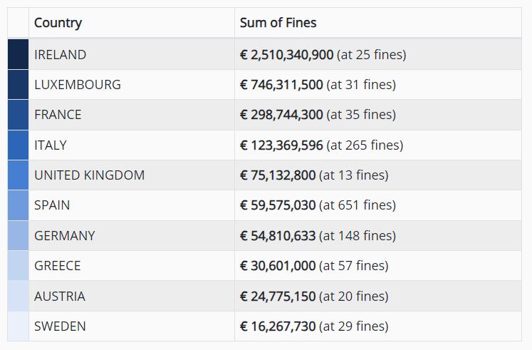
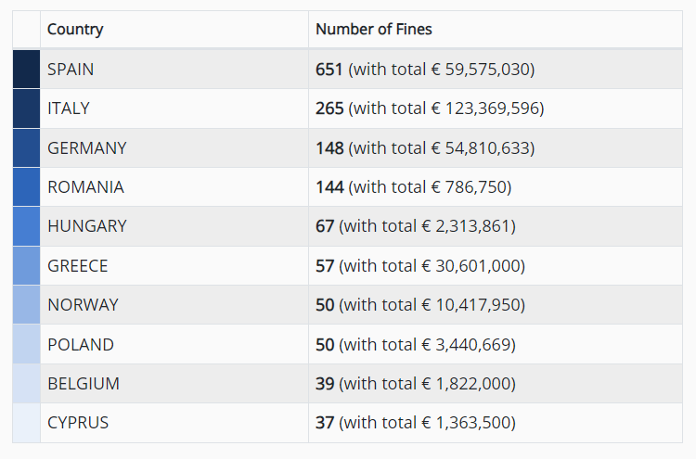
SANZIONI A LIVELLO EUROPEO
Le seguenti statistiche mostrano il numero e l'importo delle sanzioni comminate finora dalle autorità competenti dei rispettivi paese dall’entrata in vigore del GDPR:
Fonte: GDPR Enforcement Tracker - list of GDPR fines

Slide 43
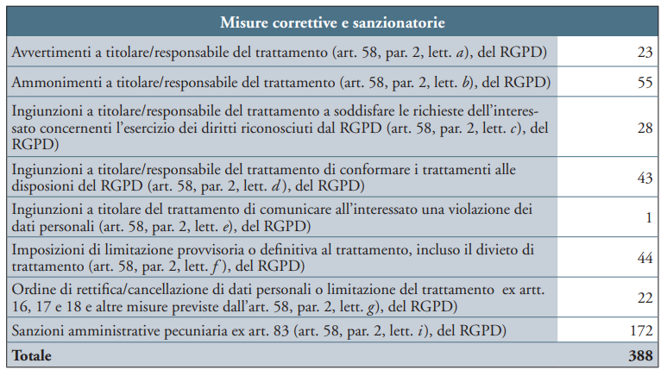
SANZIONI DELL’AUTORITÀ GARANTE ITALIANA
L’Italia attualmente è il secondo paese europeo per numero di sanzioni comminate dall’entrata in vigore del GDPR (per un totale di 117.419.996 €). Solo nel corso del 2021 l’Autorità Garante italiana ha comminato sanzioni per un totale di 13.465.148 €.
Da quanto emerge dalla Relazione annuale del Garante relativa all’anno 2021 nel medesimo anno sono state emesse/comminate ben 388 misure correttive e sanzionatorie (art. 58, par. 2, del RGPD)
Destinatario | Importo
TIM | 27,800,000
Clearview Al Inc. | 20,000,000
Wind | 16,700,000
Vodafone | 12,251,601
Fonti: Relazione annuale 2021 - Garante Privacy

Slide 44
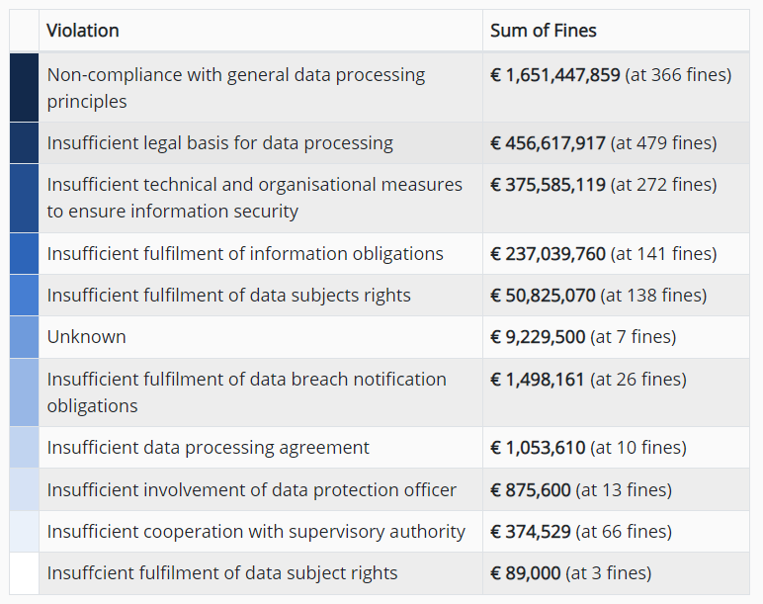
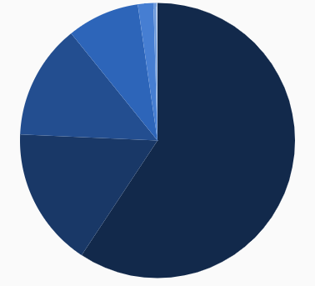
SANZIONI PER TIPOLOGIA DI VIOLAZIONE
Le statistiche di seguito presentate mostrano quante sanzioni sono state comminate ad oggi per ogni tipo di violazione del GDPR e il loro importo totale.
Fonte: GDPR Enforcement Tracker - list of GDPR fines

Slide 45
CAUSE PRINCIPALI DI UNA SANZIONE 1/2
VULNERABILITÀ DELLE APPLICAZIONI
ACCESSO NON AUTORIZZATO AI DATI
La non adeguata progettazione ed implementazione di un’applicazione potrebbe determinare la presenza di vulnerabilità che potrebbero essere sfruttate per effettuare un data breach.
Compromissione della riservatezza dei dati a fronte di azioni da parte di soggetti non autorizzati (come ad esempio risorse interne, terze parti, ecc.).
TRATTAMENTO DEI DATI PER FINALITÀ DIFFERENTI DA QUELLE DICHIARATE
OBSOLESCENZA DEI DATI
Raccolta di dati personali ai fini dell’esecuzione del contratto, utilizzati in seguito per fare campagne di marketing e per fini statistici.
Utilizzo di dati non aggiornati, incorretti o falsi.
CONSERVAZIONE NON AUTORIZZATA/DEFINITA
Incapacità di eliminare in modo efficace e/o tempestivo dati personali dopo la cessazione dell’utilizzo o sulla base di richieste specifiche da parte degli interessati
TRASFERIMENTO DATI NON SICURO
Trasferimenti di dati all’estero senza adeguate protezioni da un punto di vista legale e di sicurezza.

Slide 46
CAUSE PRINCIPALI DI UNA SANZIONE 2/2
INADEGUATEZZA DELLE INFORMATIVE
CONDIVISIONE NON AUTORIZZATA DEI DATI CON TERZE PARTI
Informazioni non sufficienti in merito alle modalità di gestione del dato; incapacità di fornire tali informazioni in modo semplice, accessibile e comprensibile per l’interessato.
Condivisione dei dati con terze parti senza fornire adeguata indicazione all’interessato e senza definire specifici contratti o nomine.
MANCANZA DI UN PROCESSO PER LA GESTIONE DI UN DATA BREACH
Incapacità di identificare e valutare un evento di sicurezza, analizzandone le cause e gli impatti.
Mancanza del processo di comunicazione interna ed esterna all’azienda (e.g. terze parti, Autorità Garante e interessati).

Slide 47
QUESTIONS AND ANSWERS

Slide 48
GRAZIE PER LA VOSTRA PARTECIPAZIONE

